Slide 1


CHÀO MỪNG CÁC EM ĐẾN VỚI MÔN HỌC LỊCH SỬ!
Notes:
Nhấn vào mũi tên để chuyển sang slide Khởi đo

Slide 2
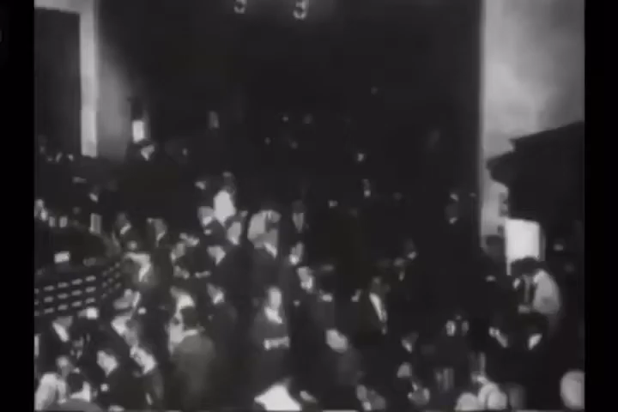
KHỞI ĐỘNG
Các em hãy xem video sau:

Slide 3

KHỞI ĐỘNG
Thảo luận cặp đôi
Theo em, biến động nào của lịch sử diễn ra dồn dập trong thập niên 1930 đã có tác động lớn đến tâm trạng chung của người dân Âu Mỹ?

Slide 4
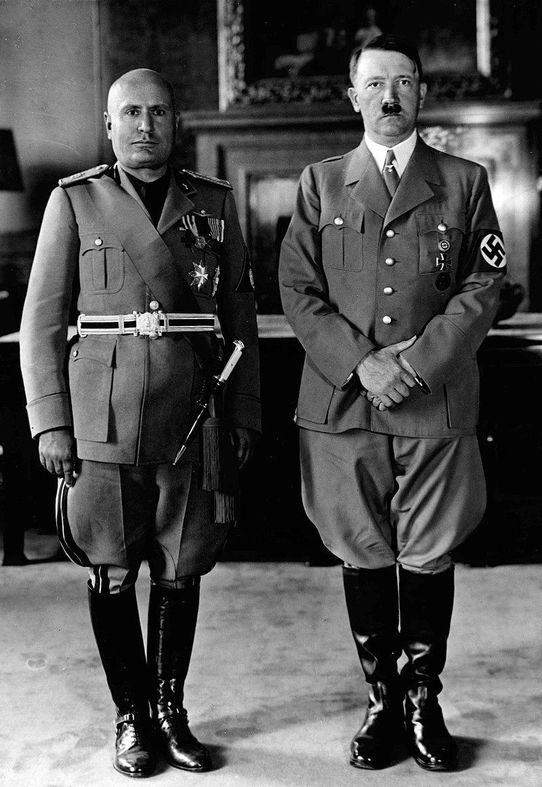
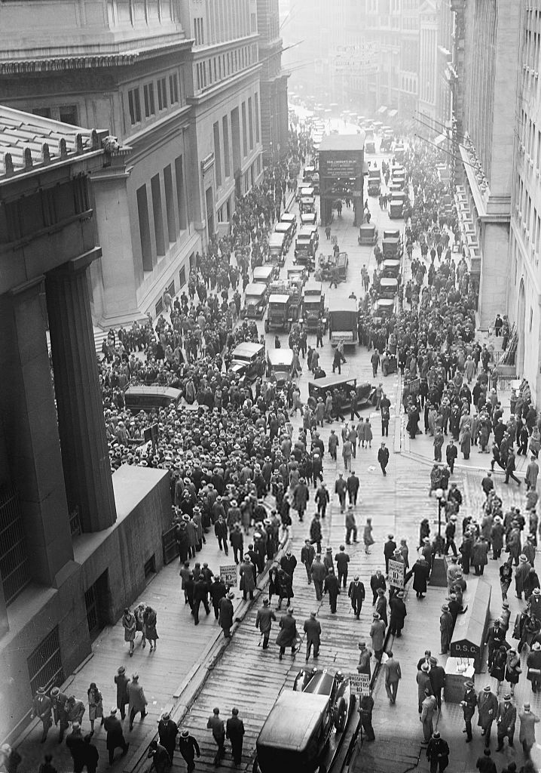
Đại suy thoái kinh tế (1929 – 1933) và quá trình hình thành chủ nghĩa phát xít ở châu Âu.
Khủng hoảng kinh tế trầm trọng ở Mỹ (1929).

Slide 5


BÀI 2:
CHÂU ÂU VÀ NƯỚC MỸ
TỪ NĂM 1918 ĐẾN ĐẦU NĂM 1945

Slide 6

NỘI DUNG BÀI HỌC
Phong trào cách mạng (1918 – 1923) và sự thành lập Quốc tế Cộng sản (1919)
1
2
Cuộc đại suy thoái kinh tế (1929 – 1933)
3
Sự hình thành chủ nghĩa phát xít ở châu Âu
4
Nước Mỹ giữa hai cuộc chiến tranh thế giới (1918 – 1939)

Slide 7

01
PHONG TRÀO CÁCH MẠNG (1918 – 1923) VÀ SỰ THÀNH LẬP QUỐC TẾ CỘNG SẢN (1919)

Slide 8
TRÒ CHƠI AI NHANH MẮT HƠN
Luật chơi:
Chia lớp thành 2 nhóm.
Nhiệm vụ của các nhóm là lựa chọn các từ hoặc cụm từ dưới đây điền vào chỗ trống (…) trong đoạn thông tin cho phù hợp với nội dung của phong trào cách mạng (1918 – 1923) và sự thành lập Quốc tế Cộng sản (1919).
Chiến tranh thế giới thứ nhất
nổi dậy ở Đức, nền quân chủ sụp đổ
đường lối hoạt động
Cách mạng tháng Mười Nga
lãnh đạo
Đức
châu Âu
Đức và Hung-ga-ri

Slide 9
PHONG TRÀO CÁCH MẠNG (1918 – 1923)
Nguyên nhân | - Ảnh hưởng của (1)……………... - Hậu quả của (2)………….......
Sự kiện tiêu biểu | - 11/1918, quần chúng (3)………. - 12/1918, Đảng Cộng sản (4)………………………… thành lập. - Chính quyền Xô viết được thành lập trong thời gian ngắn ở (5)……………………..
Hệ quả | - Cần có tổ chức (6)……….………...phong trào cách mạng
SỰ THÀNH LẬP QUỐC TẾ CỘNG SẢN (1919)
Ý nghĩa | - Đóng vai trò tổ chức lãnh đạo thống nhất (7)……………………………. của phong trào cộng sản ở châu Âu. - Thúc đẩy phong trào cách mạng ở (8)………………. tiếp tục phát triển, dẫn đến sự ra đời của các đảng cộng sản tại Pháp, Anh (1920), I-ta-li-a (1921),…
Cách mạng tháng Mười Nga
Chiến tranh thế giới thứ nhất
nổi dậy ở Đức, nền quân chủ sụp đổ
Đức
Đức và Hung-ga-ri
lãnh đạo
đường lối hoạt động
châu Âu

Slide 10


Nêu nguyên nhân và hệ quả của phong trào cách mạng ở các nước châu Âu sau Chiến tranh thế giới thứ nhất.
Trình bày ý nghĩa của việc thành lập Quốc tế Cộng sản (1919) đối với phong trào cách mạng trên thế giới.
Thảo luận cặp đôi

Slide 11
Phong trào cách mạng (1918 – 1923)
Nguyên nhân
Ảnh hưởng của Cách mạng tháng Mười Nga
Tình hình Anh, Pháp, Đức
Kinh tế bị tàn phá, tỉ lệ thất nghiệp cao, lạm phát tăng vọt
Hậu quả của Chiến tranh thế giới thứ nhất.
Đời sống nhân dân khó khăn, mâu thuẫn xã hội.
Quốc tế Cộng sản ra đời (1919).
Cần có tổ chức lãnh đạo phong trào cách mạng.
Phong trào cách mạng (1918 – 1923) nổ ra ở nhiều nước.

Slide 12
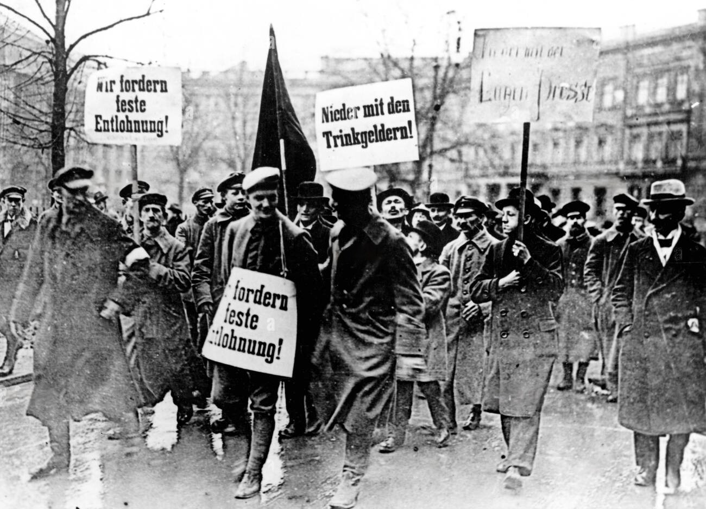
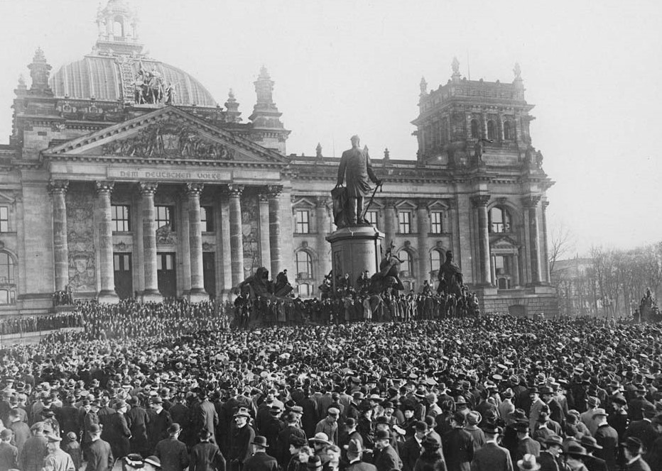
Công nhân thủ đô Béc-lin (Đức) biểu tình chống chính phủ (11/1918)
Nhân dân tập trung trước tòa nhà Rây-xtac (Đức) trong buổi tuyên bố thành lập chính phủ mới (1918)

Slide 13
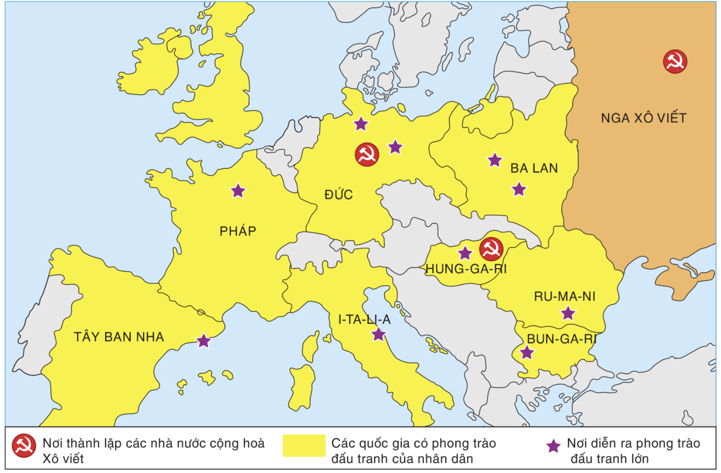
Lược đồ phong trào cách mạng ở châu Âu những năm 1918 – 1923

Slide 14

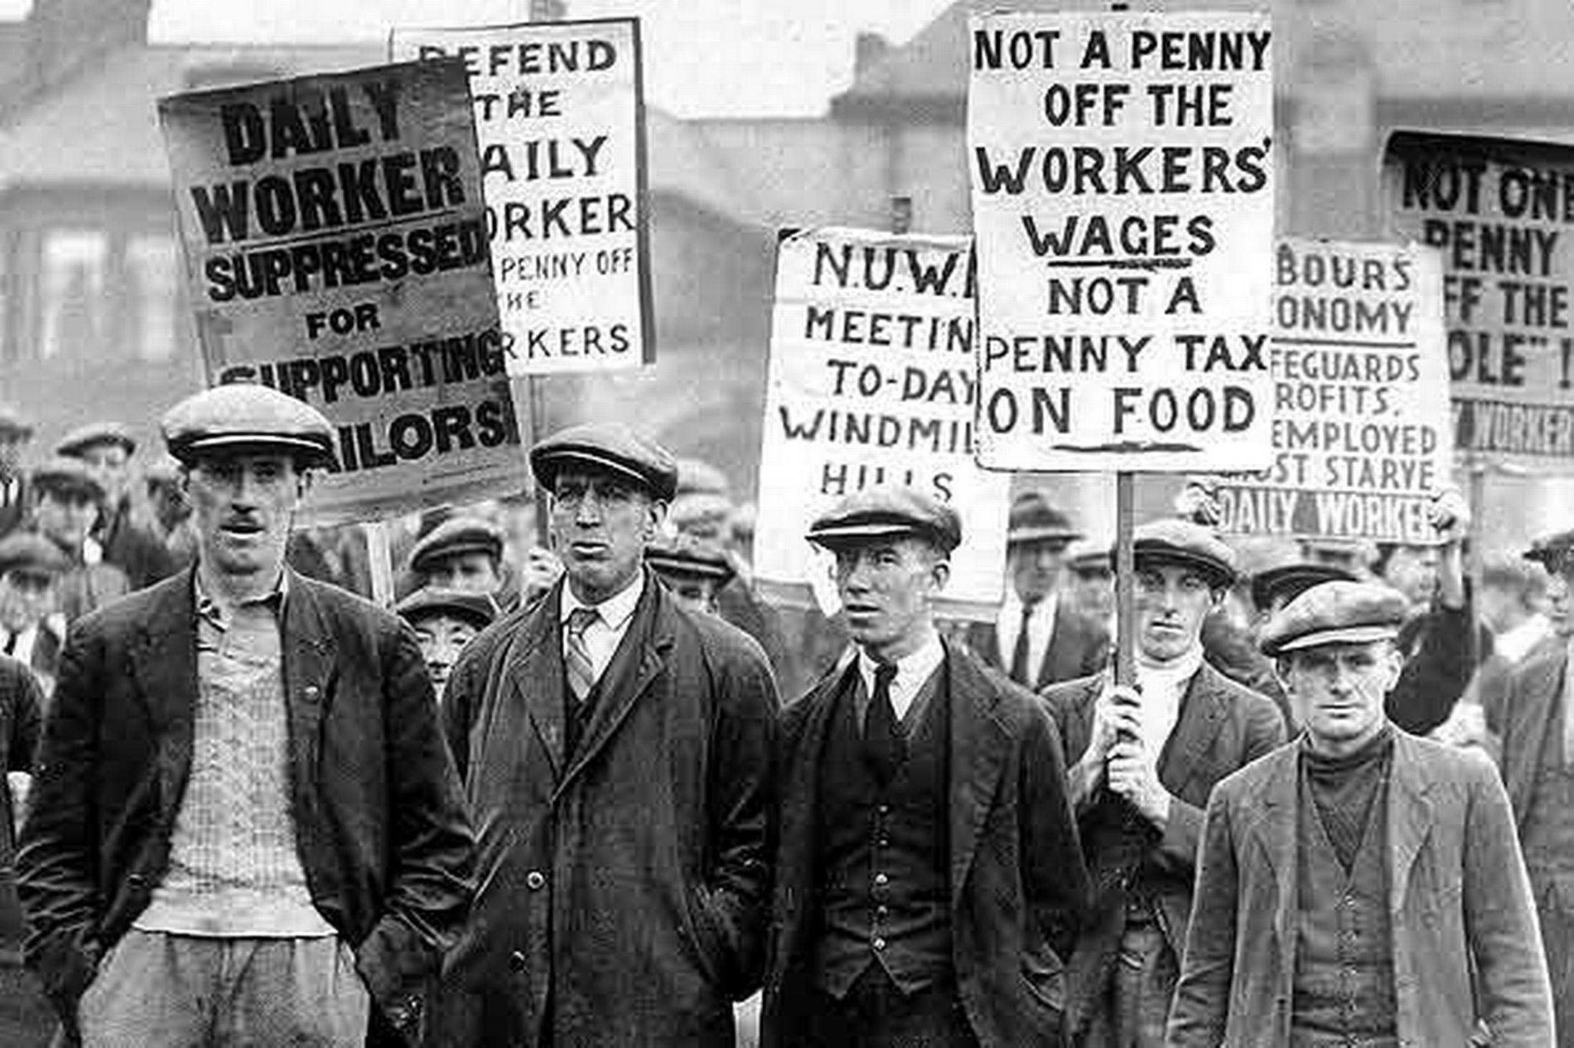
Tư liệu
Từ năm 1919 – 1921, có 6,5 triệu người bãi công.
Công nhân đưa ra yêu sách về kinh tế và chính trị.
Ở Anh

Slide 15

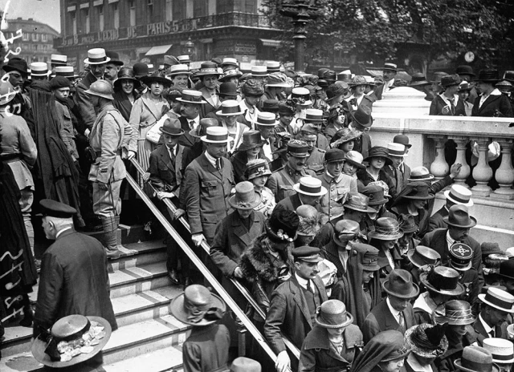
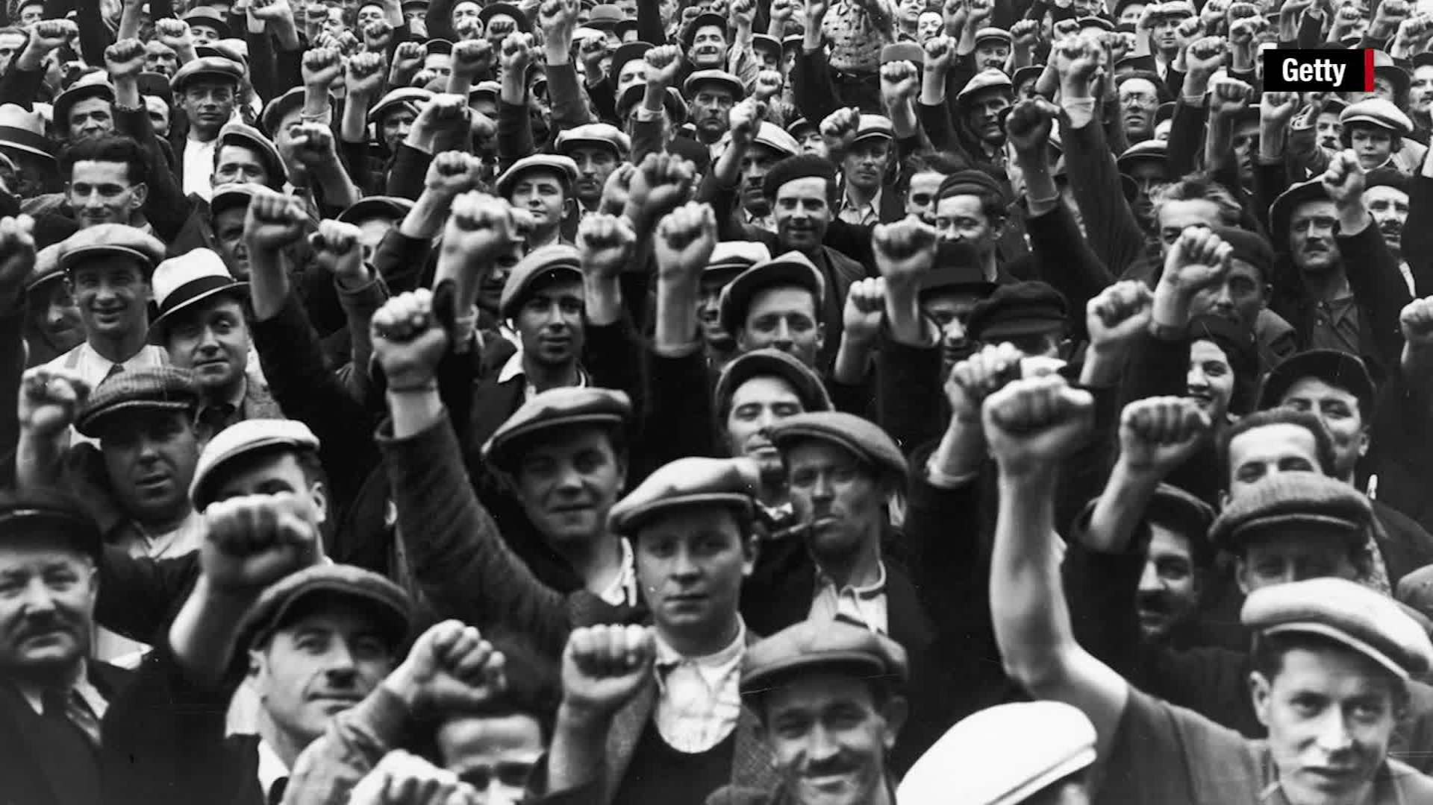
Tư liệu
Phong trào bãi công của công nhân chuyển thành cao trào cách mạng.
Cuộc tổng bãi công lớn nhất nổ ra nhân ngày Quốc tế Lao động (1/5/1920).
Ở Pháp

Slide 16

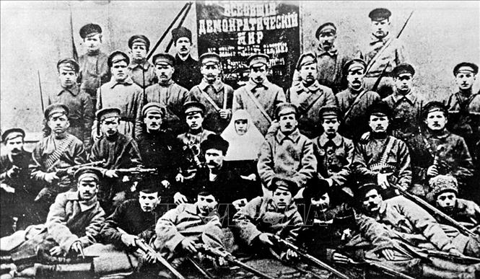
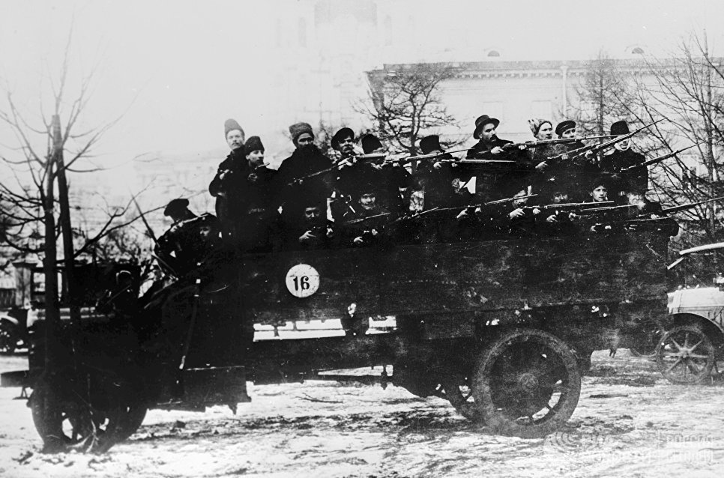
Tư liệu
Năm 1919, đã có hơn 1 600 cuộc bãi công với hơn 1 triệu người tham gia.
Năm 1920:
Phong trào đấu tranh của công dân đạt tới đỉnh điểm.
Thành lập “Đội cận vệ đỏ” để bảo vệ công xưởng.
Ở Italia

Slide 17




Ý nghĩa của việc thành lập Quốc tế Cộng sản (1919)
Tổ chức lãnh đạo, thống nhất đường lối hoạt động của phong trào cộng sản ở châu Âu.
Thúc đẩy phong trào cách mạng ở châu Âu tiếp tục phát triển.
Sự ra đời của các đảng cộng sản tại Pháp, Anh, I-ta-li-a,…

Slide 18

Kết luận
Sau Chiến tranh thế giới thứ nhất (1918), phong trào cách mạng phát triển ở các nước châu Âu. Một trong những hệ quả quan trọng nhất là sự thành lập Quốc tế Cộng sản (1919).

Slide 19

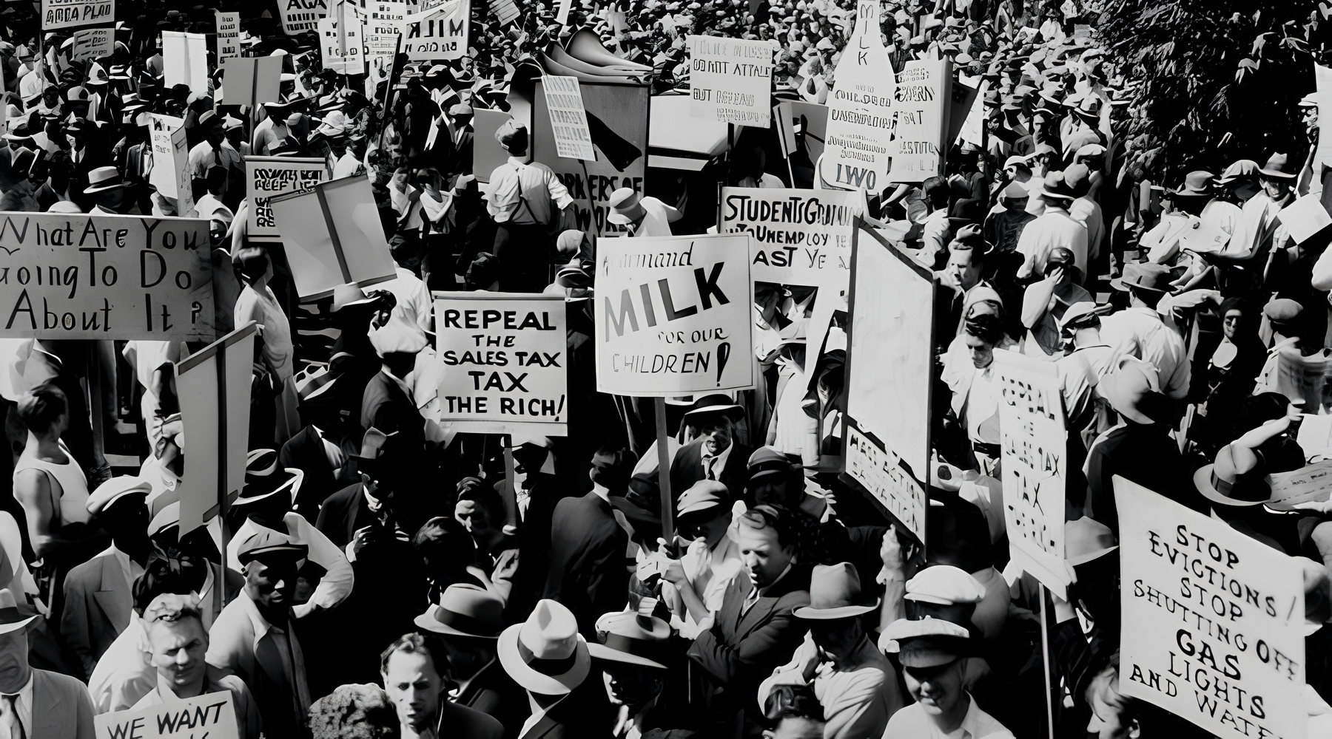
02
CUỘC ĐẠI SUY THOÁI KINH TẾ (1929 – 1933)

Slide 20

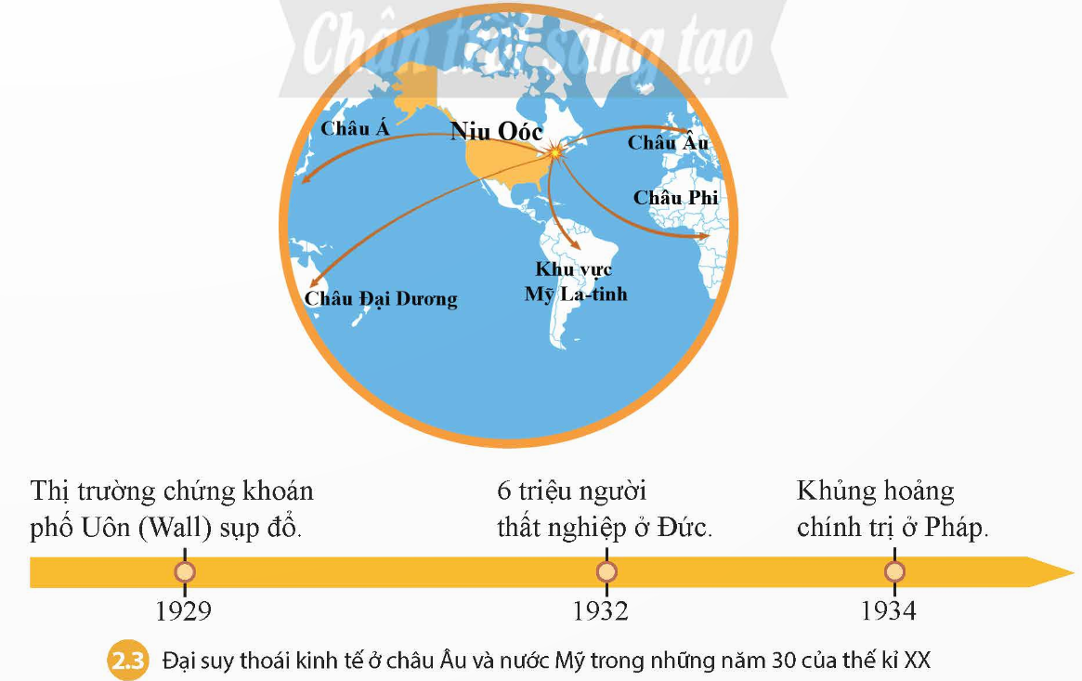
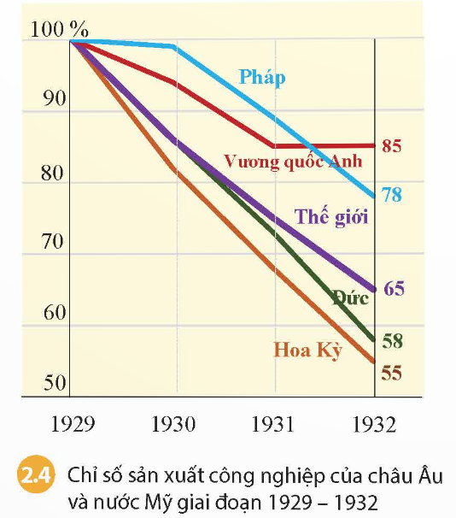
Khai thác tư liệu 2.3, 2.4 SGK tr.13, 14 và hoàn thành bảng sau: Các tư liệu 2.3, 2.4 thể hiện những khía cạnh nào của cuộc đại suy thoái kinh tế?
THẢO LUẬN CẶP ĐÔI

Slide 21
CUỘC ĐAI SUY THOÁI KINH TẾ (1929 – 1933)
Tư liệu 2.3 phản ánh khía cạnh nào của cuộc đại suy thoái kinh tế?
- Phạm vi ảnh hưởng:
…………………………………………………………………………………………………………………………………………………………………………………………
- Tác động khủng hoảng:
…………………………………………………………………………………………………………………………………………………………………………………………
2. Tư liệu 2.4 phản ánh khía cạnh nào của cuộc đại suy thoái kinh tế?
…………………………………………………………………………………………………………………………………………………………………………………………
Từ Mỹ, lan rộng ra gần như toàn bộ các nước tư bản và các nước thuộc địa của các quốc gia này.
thất nghiệp ở Đức
khủng hoảng chính trị ở Pháp.
Hoạt động sản xuất của một số nước châu Âu (Pháp, Vương quốc Anh, Đức) và Mỹ từ năm 1929 – 1932 liên tục giảm mạnh.

Slide 22
Đọc thông tin mục 2 kết hợp tư liệu và trả lời câu hỏi:
Nêu các biểu hiện của cuộc đại suy thoái kinh tế những năm 30 của thế kỉ XX.
Tại sao có thể xem cuộc đại suy thoái này có phạm vi ảnh hưởng toàn thế giới?
Thảo luận cặp đôi

Slide 23
Biểu hiện
Bắt đầu ở Mỹ: Sự sụp đổ của thị trường chứng khoán Niu – Oóc.
Lan sang châu Âu và các châu lục khác: kéo dài đến năm 1933 – 1934.
Đám đông tụ tập ở Phố Wall sau vụ sụp đổ năm 1929

Slide 24
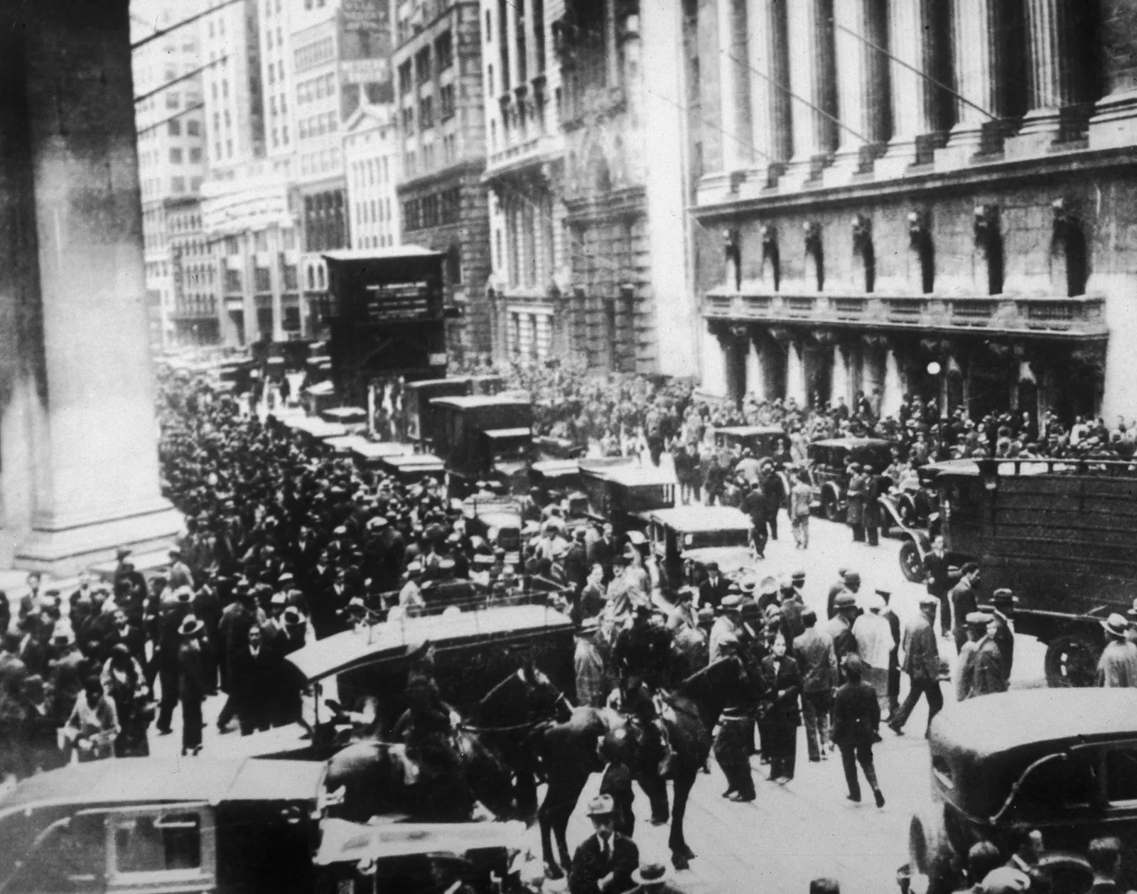
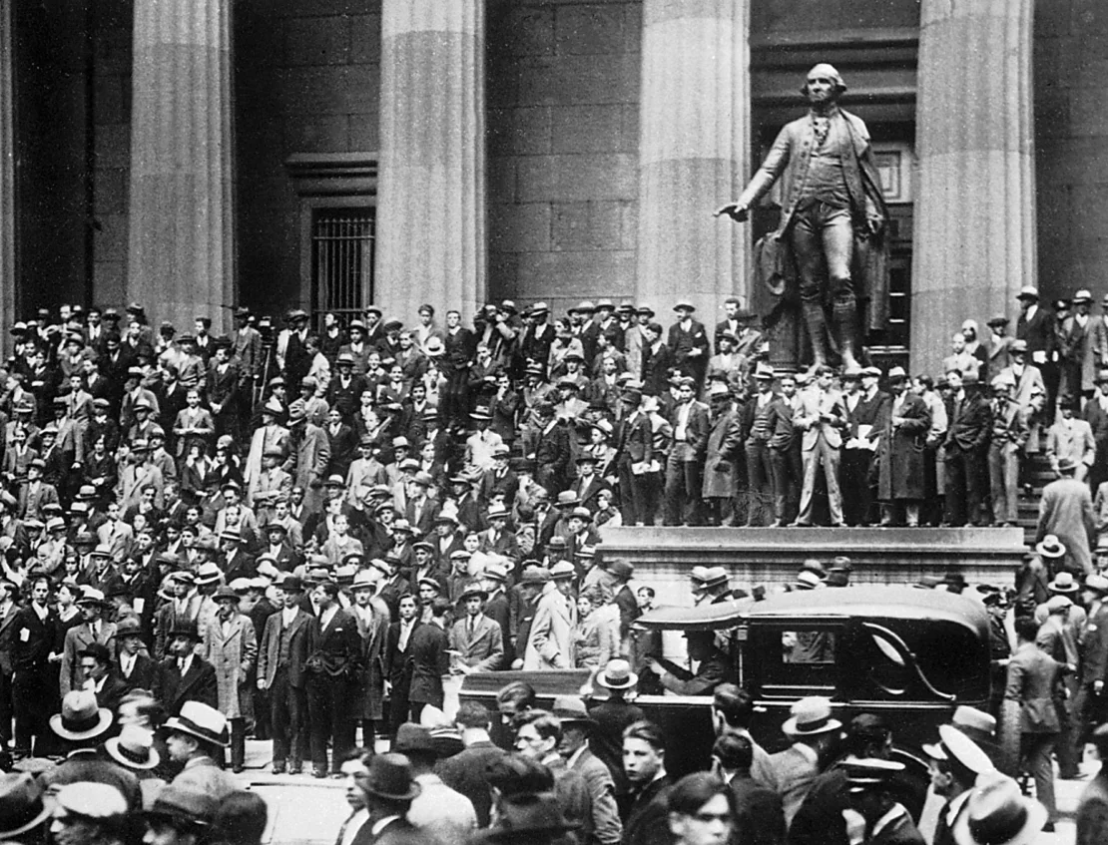
Một đám đông các nhà đầu tư lo lắng về sự sụt giảm chứng khoán tài chính của họ đã tập trung trước Sở giao dịch chứng khoán New York.
Những công nhân hoảng loạn tràn ngập đường phố thành phố New York sau vụ sụp đổ thị trường chứng khoán vào Thứ Ba Đen tối, ngày 29 tháng 10 năm 1929.

Slide 25
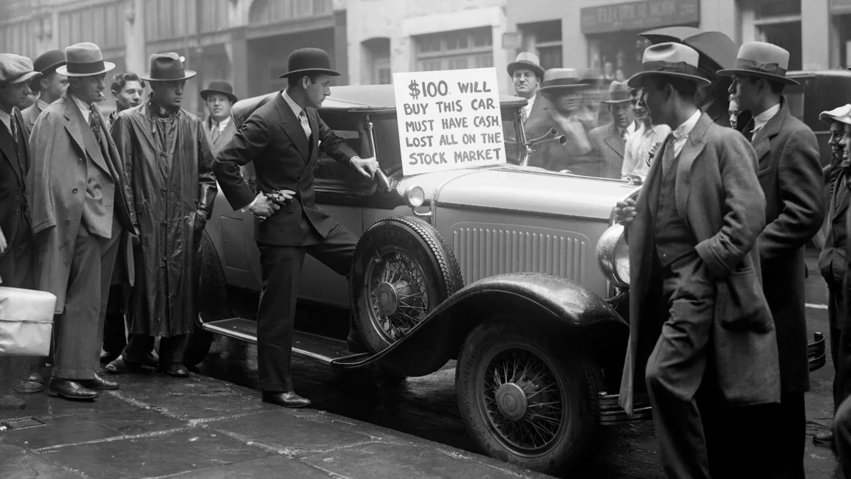
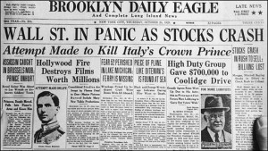
Tờ báo đưa tin với tiêu đề “Phố Wall hoảng loạn khi sàn giao dịch chứng khoán sụp đổ” được xuất bản vào ngày xảy ra vụ sụp đổ.
Một nhà đầu tư ở Phố Wall cố gắng bán chiếc ô tô của mình sau khi mất hết tiền trong vụ sụp đổ thị trường chứng khoán.

Slide 26

Thứ Ba Đen Tối

Slide 27
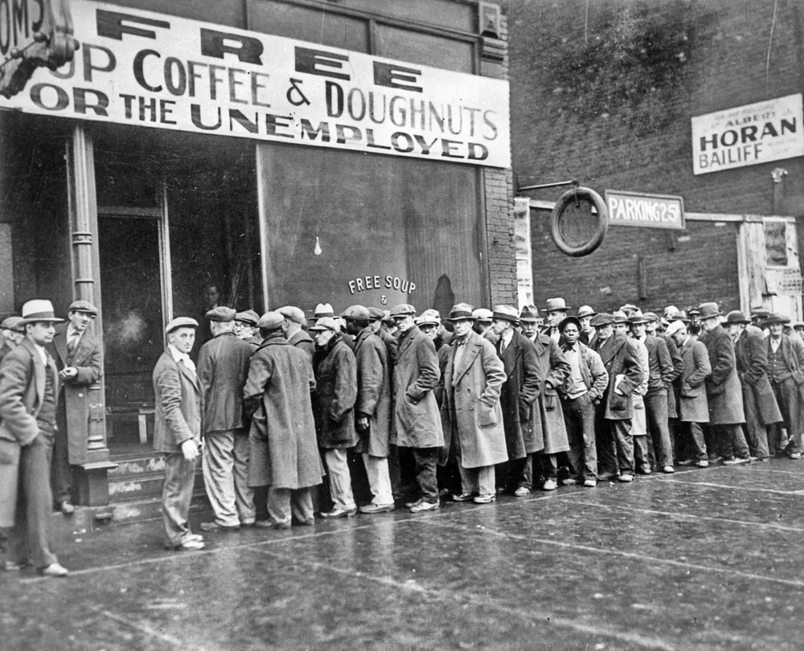
Hệ quả
Hàng chục triệu người thất nghiệp.
Nhà máy, nông trang bị phá sản.
Nhiều người hoài nghi cứ tồn tại của chế độ cộng hòa (Pháp, Đức).
Những người đàn ông thất nghiệp xếp hàng bên ngoài một bếp nấu súp ở Chicago.

Slide 28
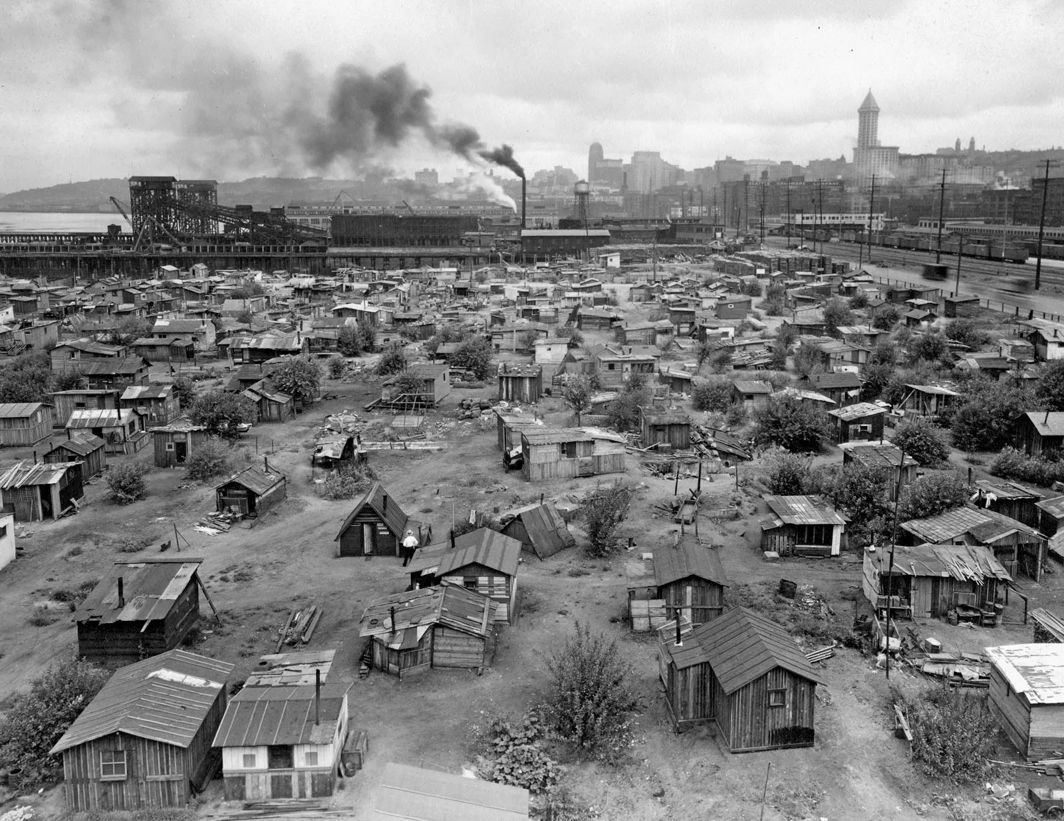
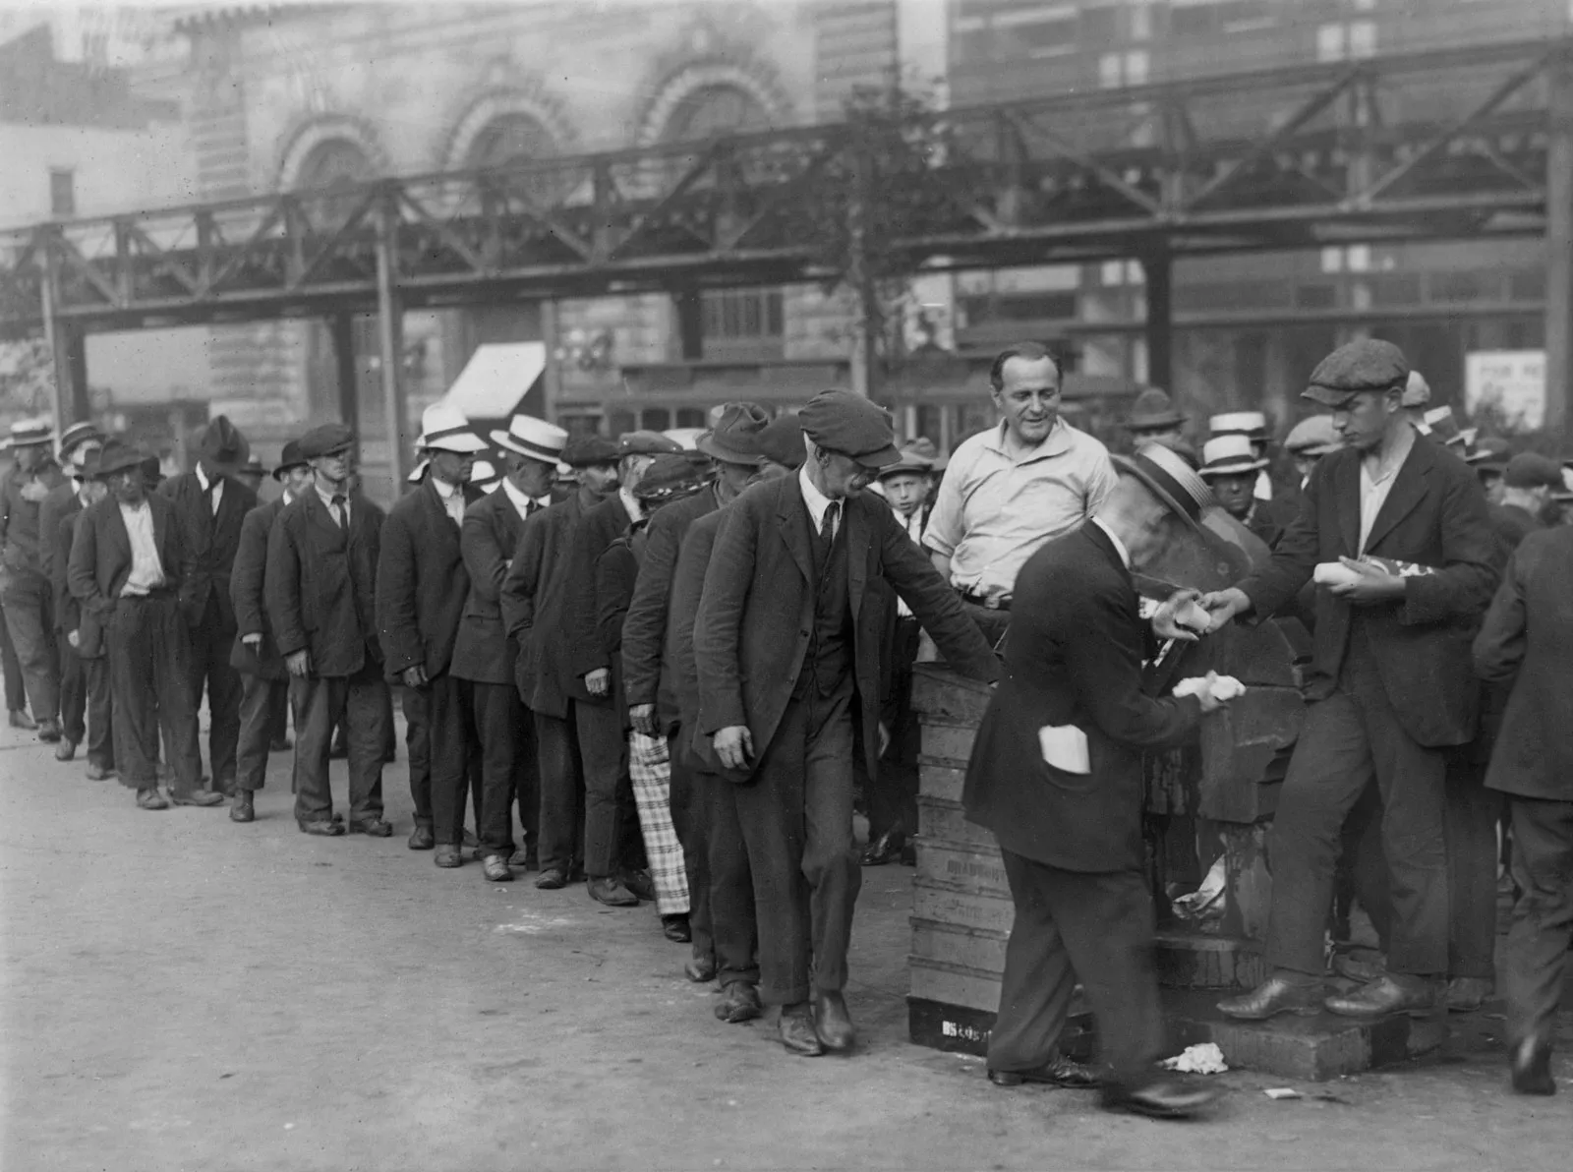
Người nghèo ở Công viên Bryant của Thành phố New York trong thời kỳ Đại suy thoái.
Khu ổ chuột của người vô gia cư trong thời kì Đại suy thoái ở Seattle, Washington, vào khoảng giữa năm 1932 và 1937.

Slide 29
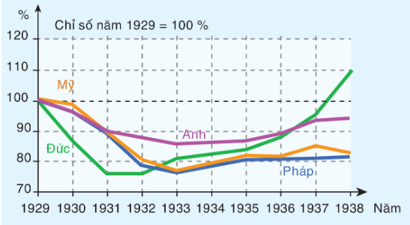
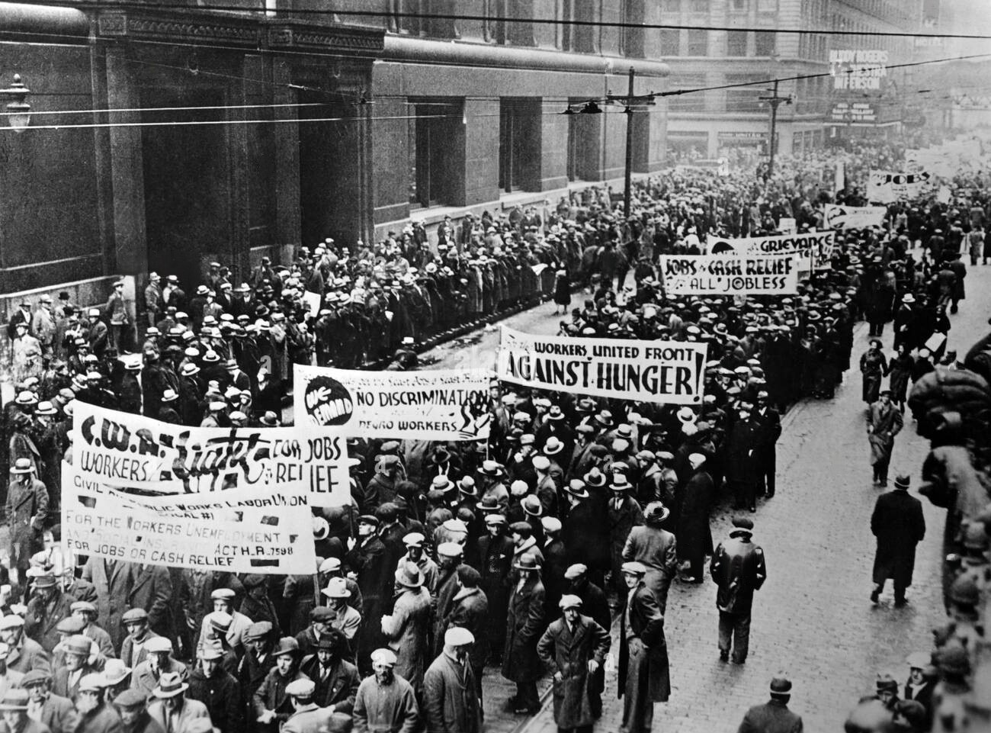
Biểu đồ sản lượng công nghiệp của Anh, Pháp, Mỹ, Đức giai đoạn 1929 – 1938
Người dân Niu Y-oóc (Mỹ) biểu tình yêu cầu chính phủ giải quyết nạn thất nghiệp và cải thiện đời sống (1930)

Slide 30
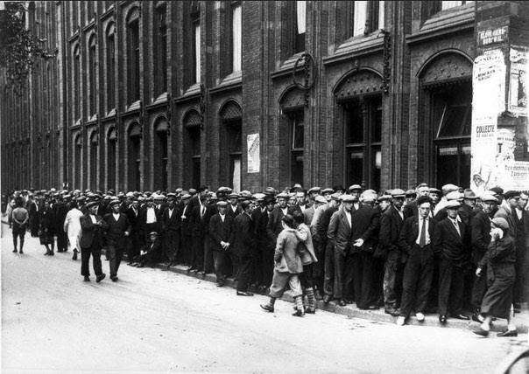
Tư liệu
Sản xuất
30% đến 50%
Giá trị thương mại thế giới
1
Năm 1932
Năm 1923
3
Năm 1933:
Người không có việc làm
≈
30 triệu người
Dòng người thất nghiệp ở Hà Lan trong đại suy thoái kinh tế

Slide 31
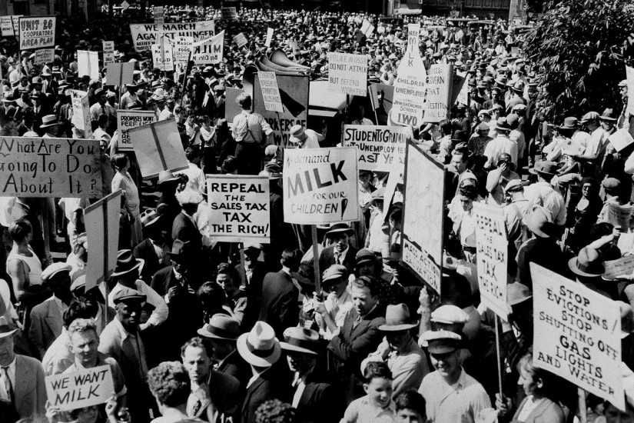
Tư liệu
Số công nhân thất nghiệp đã lên tới 50 triệu người.
Hàng triệu nông dân bị mất ruộng đất, sống trong cảnh nghèo đói.
1928 – 1933: số người tham gia bãi công ở các nước tư bản chủ nghĩa lên tới 17 triệu người.
Hơn 10.000 người thất nghiệp tham gia "cuộc tuần hành tuyệt thực" tại Los Angeles, California, ngày 4 tháng 10 năm 1933.

Slide 32
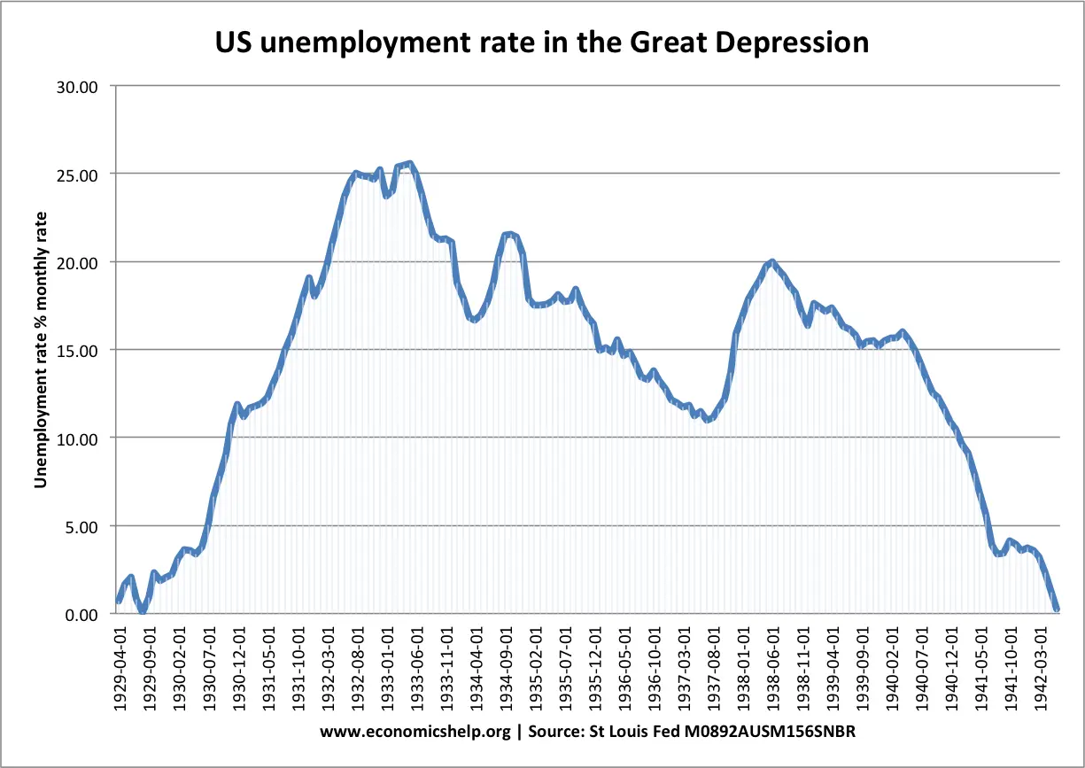
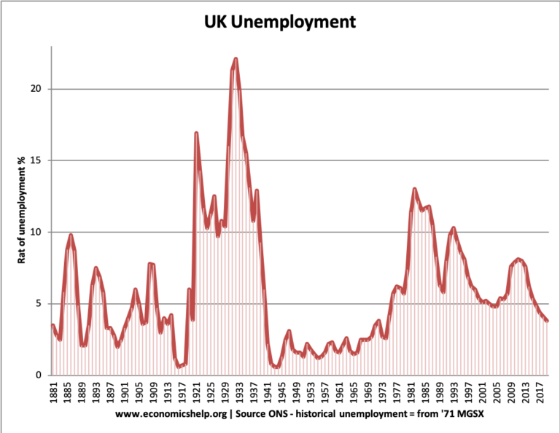
Tỉ lệ thất nghiệp ở Mỹ trong thời kì Đại suy thoái
Tỉ lệ thất nghiệp ở Anh trong thời kì Đại suy thoái

Slide 33
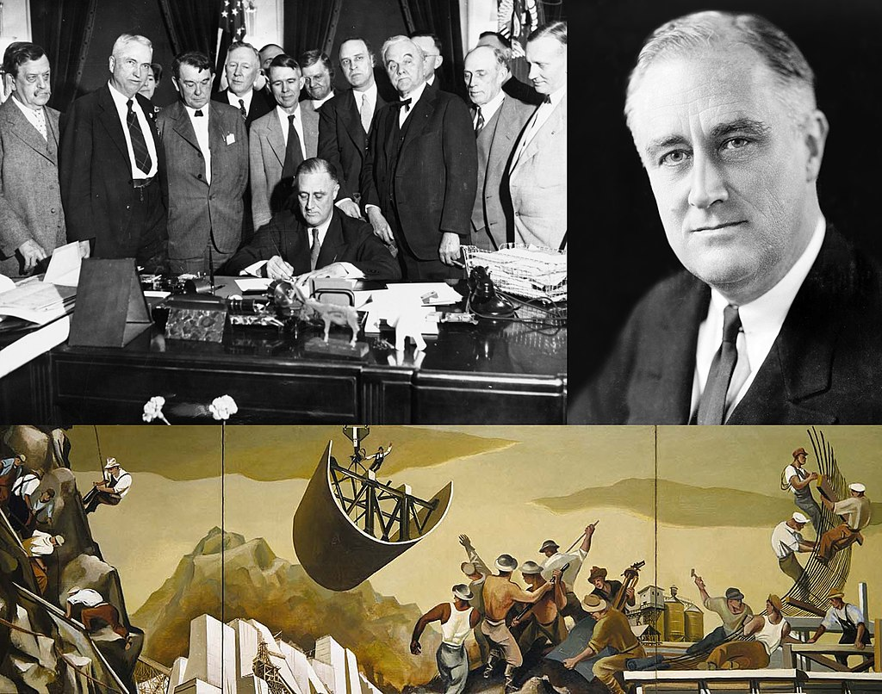
Mở rộng:
Năm 1933, Tổng thống Ru-dơ-ven bắt đầu thực hiện chương trình “Thỏa thuận mới (New Deal).
Chương trình từng bước khôi phục nền kinh tế Mỹ nhưng những khó khăn do đại suy thoái kinh tế vẫn tiếp tục xảy ra cho đến khi Chiến tranh thế giới thứ hai bùng nổ (1939).

Slide 34
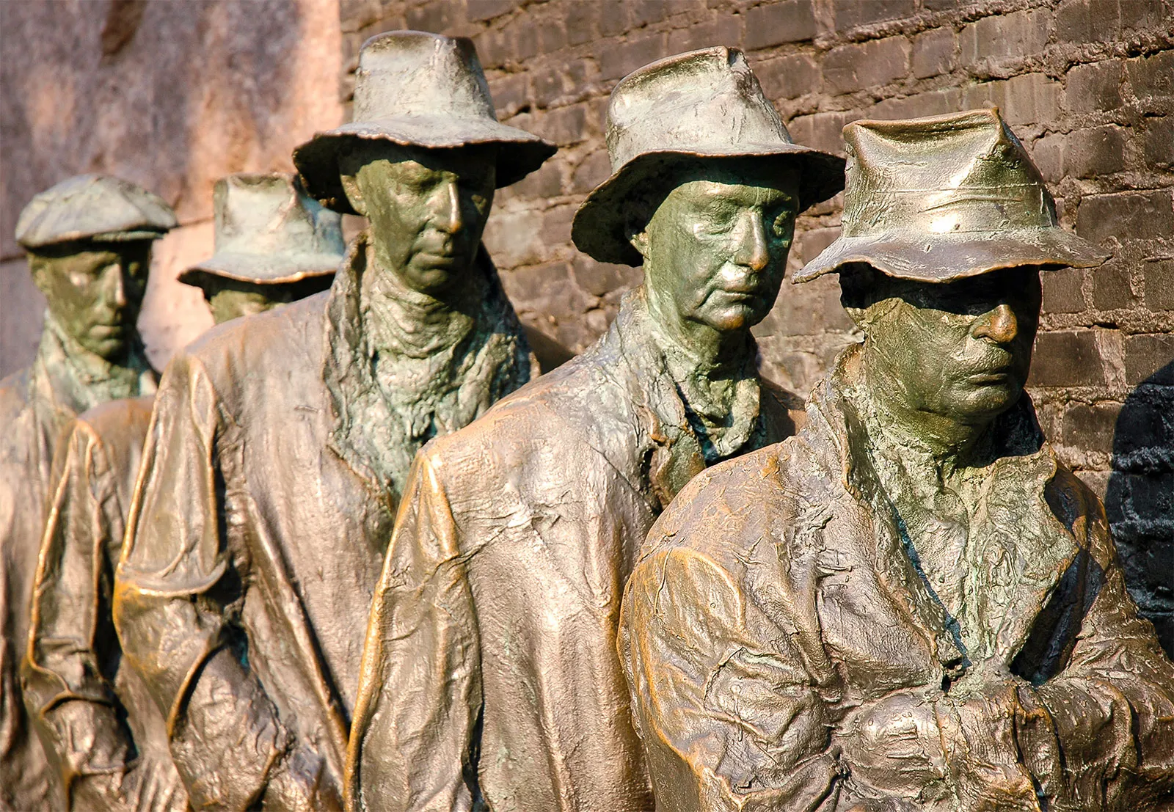
Kết luận
Sau thời kì thịnh vượng ngắn ngủi trong những năm 20 của thế kỉ XX, nền kinh tế của nước Mỹ và châu Âu tiếp tục đối mặt với cuộc đại suy thoái kinh tế (1929 – 1933) trầm trọng.

Slide 35



CẢM ƠN CÁC EM ĐÃ LẮNG NGHE!

